Slide 1
盛群
智慧球拍 使用辦法

Slide 2
事前準備

Slide 3
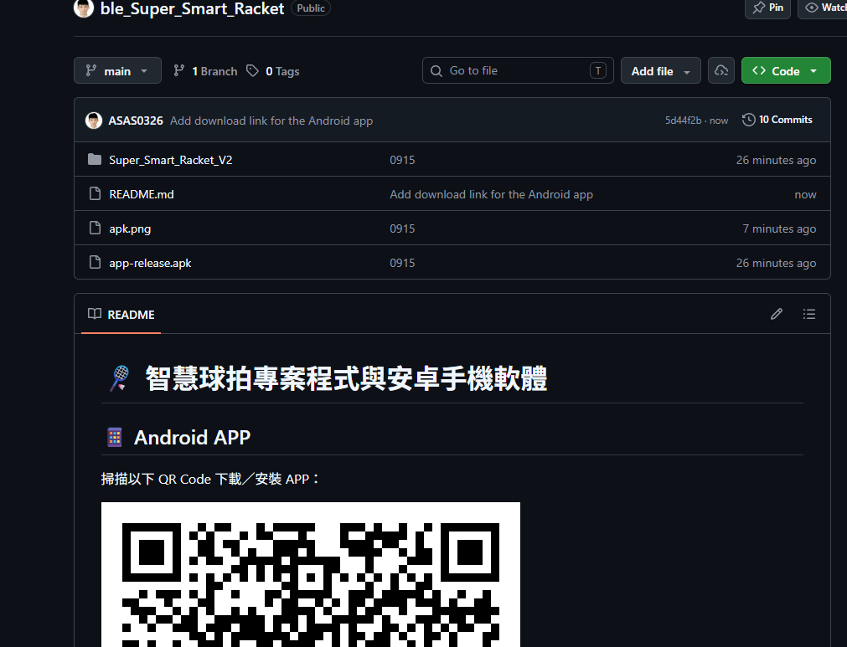
手機軟體 事前準備
到 Github 網站 (https://github.com/ASAS0326/ble_Super_Smart_Racket) ，掃QR code 至雲端硬碟下載 手機程式

Slide 4
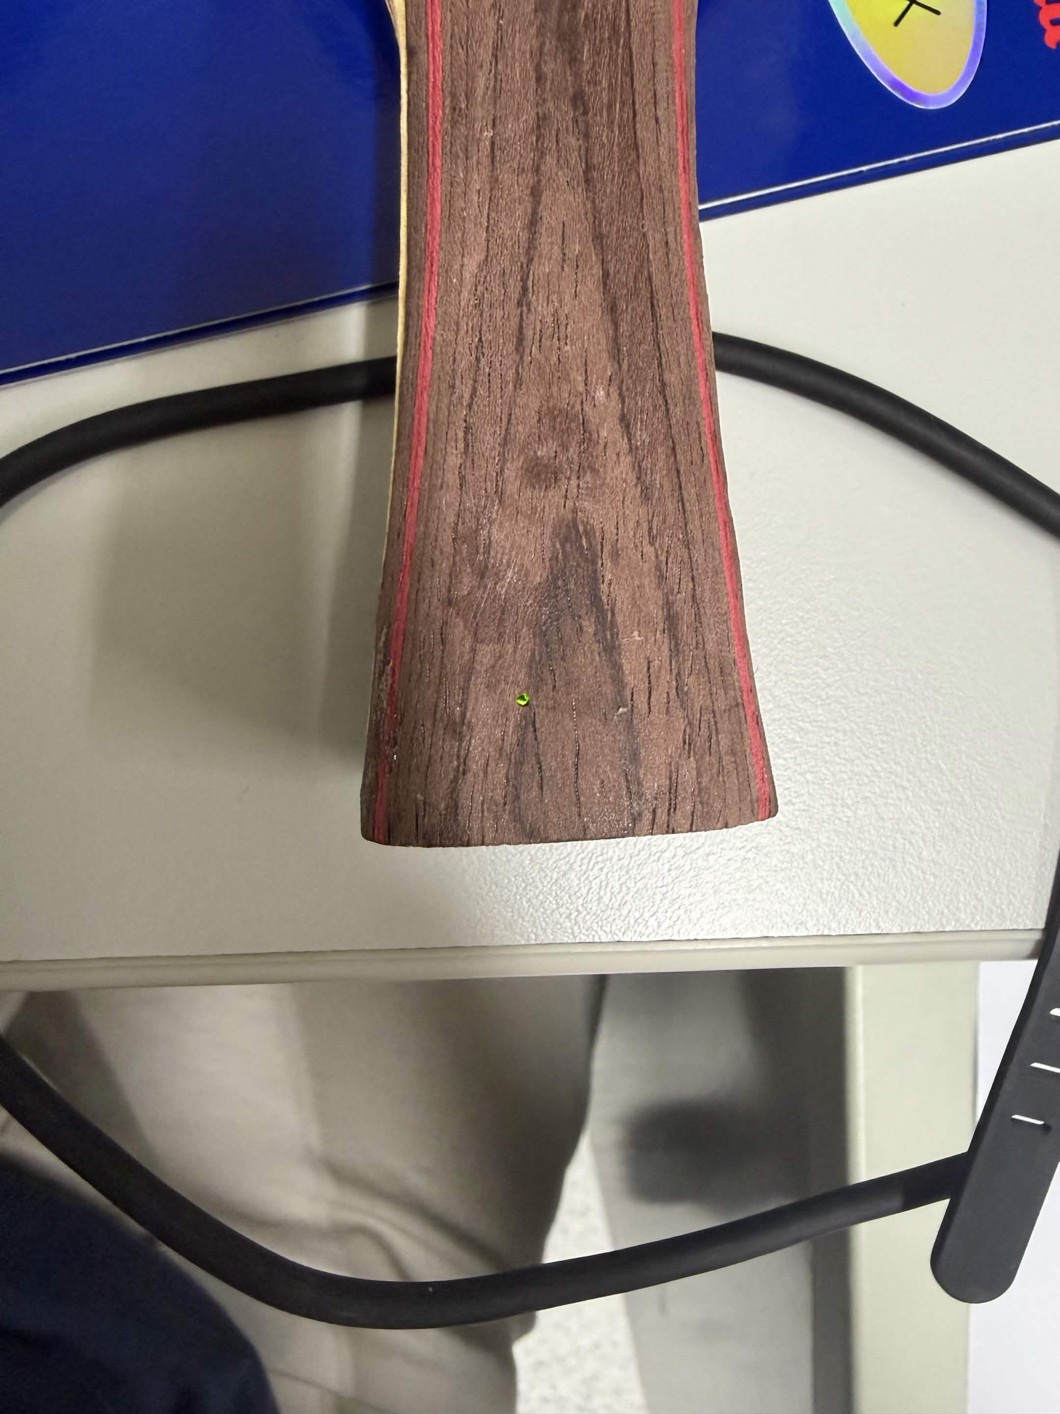
球拍開機 事前準備
先確認球拍是否屬於開機狀態中 會有黃光燈號

Slide 5
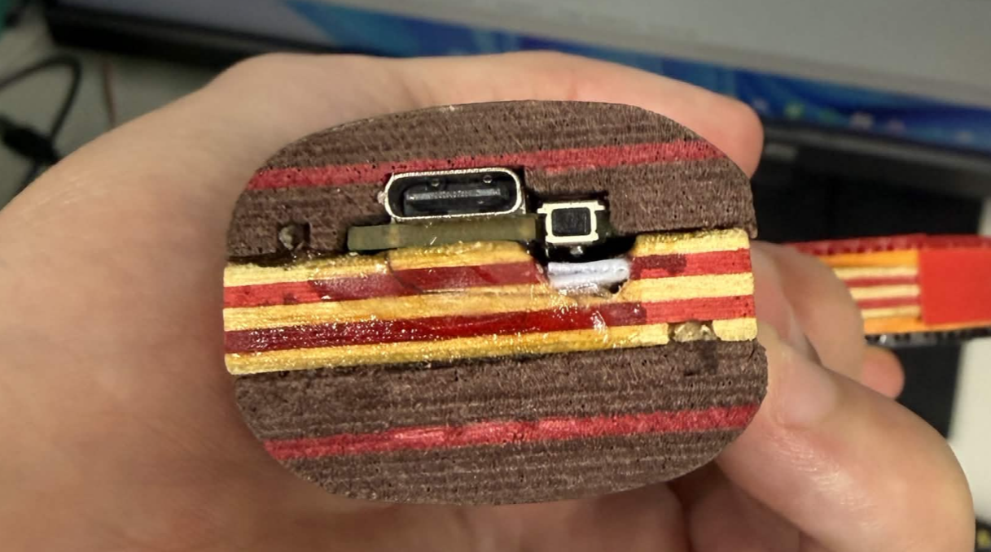
球拍開機 事前準備
若不屬於開機態請長按此開關 2 秒直到黃燈亮起

Slide 6
球拍運行流程

Slide 7
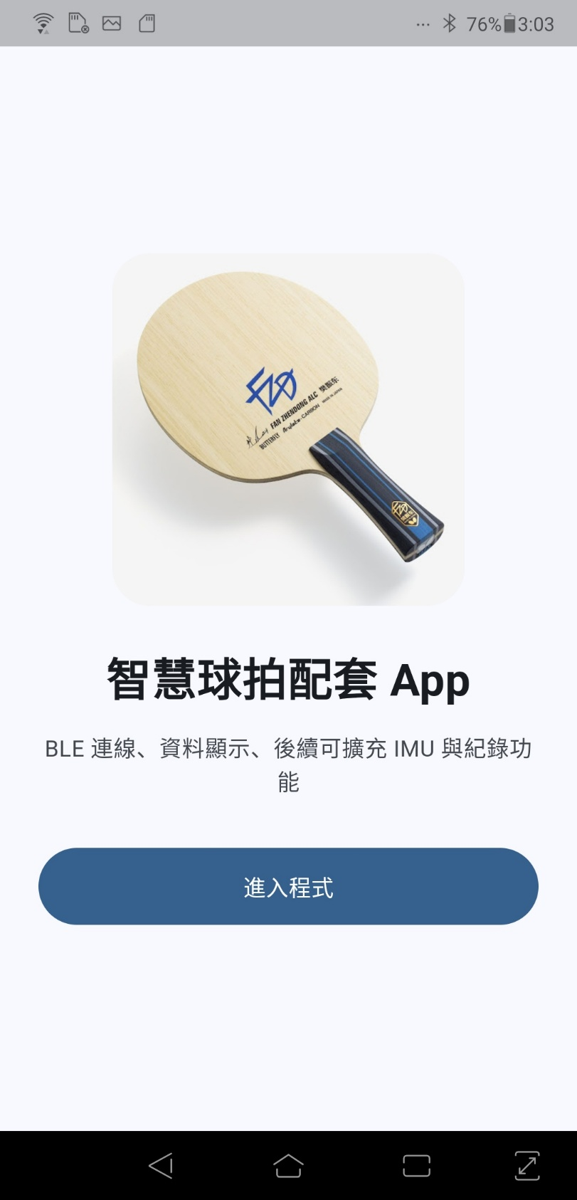
開啟球拍APP
下載APP完成後點擊打開 tts_ble1 就會看到此畫面 點擊進入程式

Slide 8
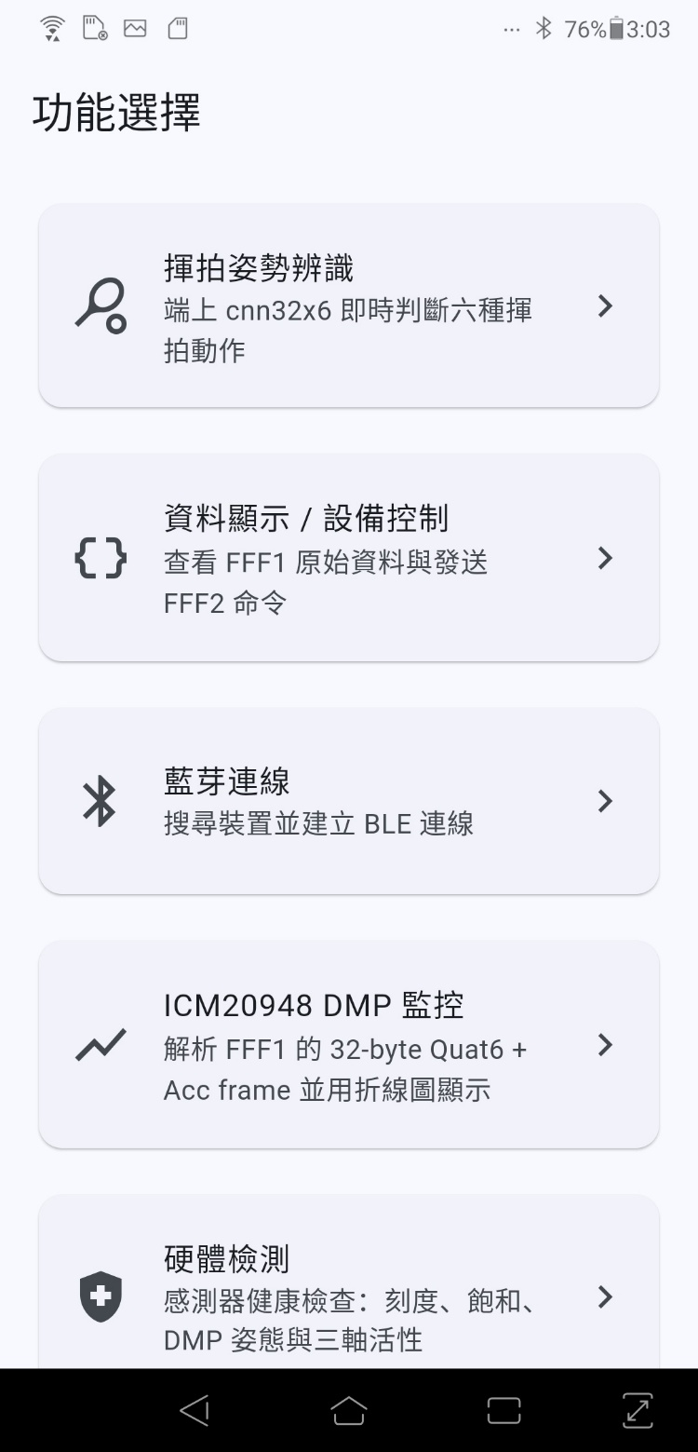
開啟球拍APP
下滑選至藍芽連線

Slide 9
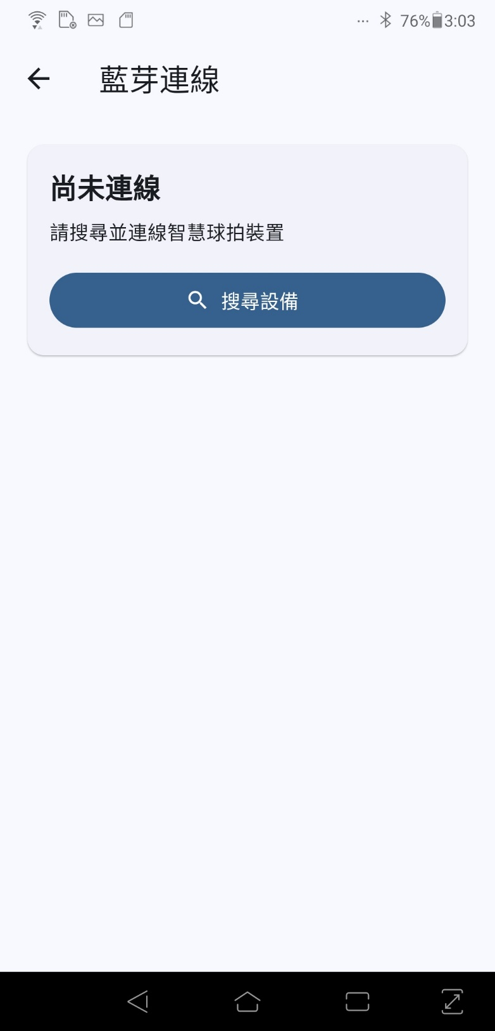
開啟球拍APP
點擊 搜尋設備

Slide 10
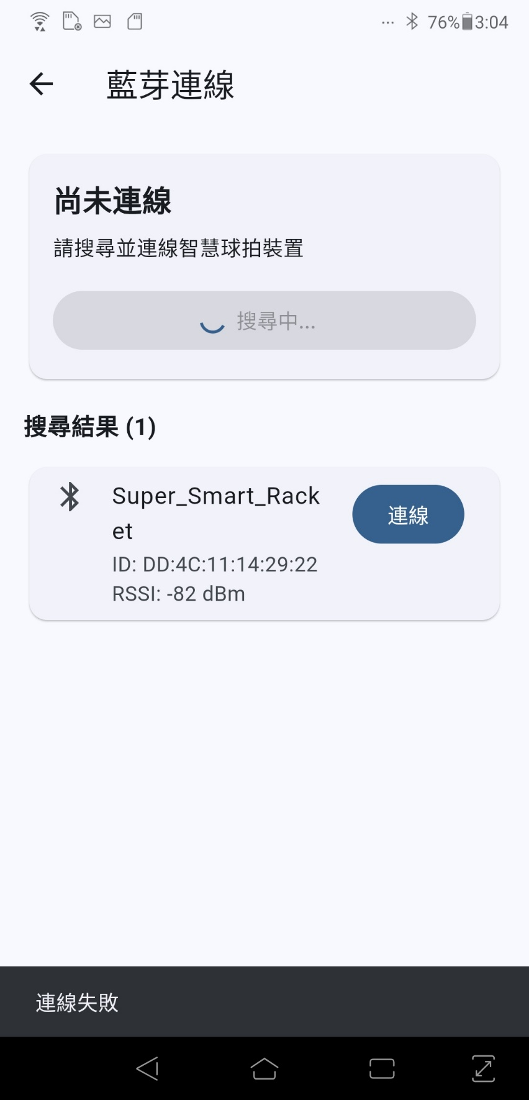
開啟球拍APP
點擊 連線
PS： 第一次連接有機會會失敗 再從新連接一次就可以了

Slide 11
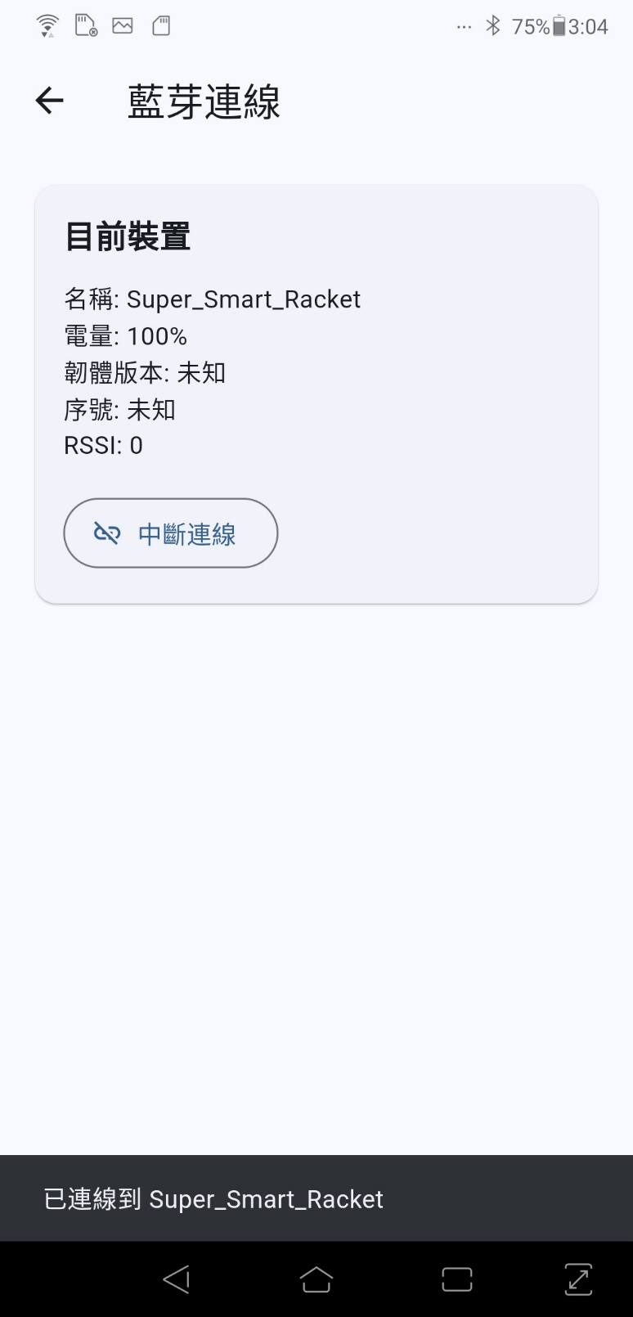
開啟球拍APP
連接成功畫面顯示

Slide 12
開啟球拍APP
回到首頁點擊 揮球姿勢辨識

Slide 13
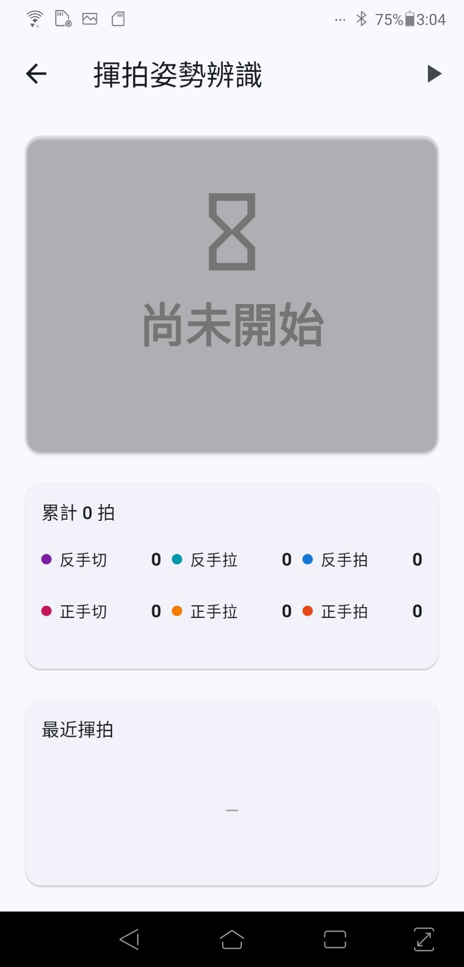
開啟球拍APP
點擊 右上角符號開始辨識

Slide 14
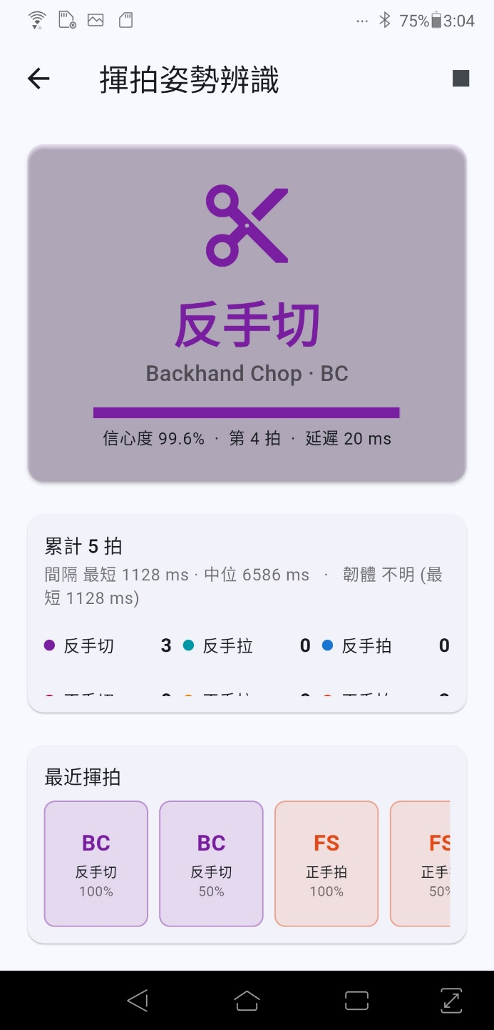
開啟球拍APP
即可開始辨識

Slide 15
球拍關機
請長按此開關 2 秒直到黃燈熄滅

